Slide 1


Informe Rendición de Cuentas 2015

Slide 2
MISIÓN
Unidad especializada de la más alta jerarquía, autónoma e independiente, que previene, disuade e identifica presuntos actos de corrupción, en representación de la ciudadanía del DMQ y con efectividad en la gestión de sus recursos.
VISIÓN
Ser la entidad técnica referente a nivel nacional, en la prevención e identificación de presuntos actos de corrupción, contribuyendo a la transparencia de sus procesos y promoviendo la gestión participativa.

Slide 3
OBJETIVOS ESTRATÉGICOS
1.Proponer mejoras en la calidad de los servicios municipales.
2. Promover la transparencia y buenas prácticas éticas en las dependencias del MDMQ.
3. Generar procesos internos éticos, estables y enmarcados en la legalidad.
4. Fortalecer la gestión institucional con efectividad en la administración de los recursos humanos, físicos, económicos y de gestión del conocimiento.

Slide 4
ORGANIGRAMA INSTITUCIONAL

Slide 5

Dirección de Gestión y Desarrollo
Misión
Planificar, organizar y controlar los procesos administrativos, financieros y de desarrollo organizacional, con un manejo efectivo de los recursos en cumplimiento de la normativa legal vigente.

Slide 6
Dirección de Gestión y Desarrollo
Misión
Planificar, organizar y controlar los procesos administrativos, financieros y de desarrollo organizacional, con un manejo efectivo de los recursos en cumplimiento de la normativa legal vigente.

Slide 7
Resultados
2. Se reformó el Estatuto Orgánico de Gestión Organizacional por Procesos.
3. Se actualizó el Plan Estratégico Institucional 2012 – 2017
1. Se diseñó un modelo de gestión eficiente.
Estos cambios importantes, nos ubican como una de las entidades pioneras en el Municipio del Distrito Metropolitano de Quito en definir un modelo de gestión que guía la transformación institucional.
Notes:
6

Slide 8

Prevención y Gestión Participativa
Misión
Prevenir los presuntos actos de corrupción y promover una cultura de honestidad y transparencia en la gestión municipal, en apego a la normativa legal vigente.

Slide 9
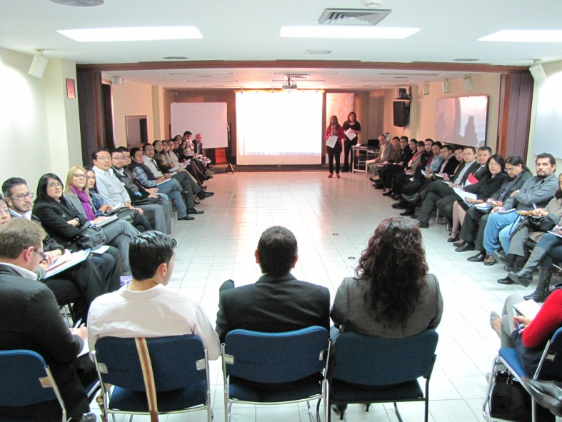
RESULTADOS
Vigilancia, monitoreo y difusión de la Ley Orgánica de Transparencia y Acceso a la Información Pública
Se monitorearon 37 sitios web municipales, alcanzando un nivel de cumplimiento promedio equivalente al 77,53%.
Capacitaciones sobre el artículos 7 y 12 de la LOTAIP.
129
Dependencias municipales
776
Servidores participaron

Slide 10
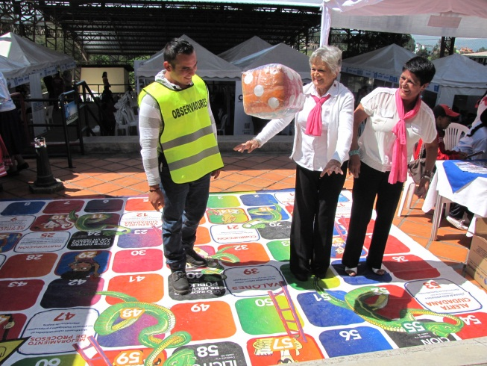
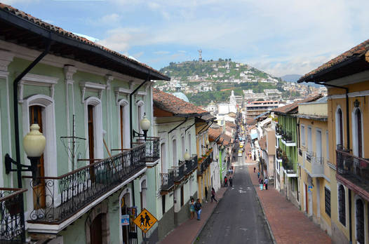
Mejoramiento de los procesos en los servicios que el MDMQ brinda a la ciudadanía
Análisis de un sistema Único de Recepción de Quejas.
Análisis del proceso de adjudicación de locales a comerciantes minoristas del Centro Histórico de Quito para conocer su situación actual.
Análisis del proceso de Oficinas Móviles.

Slide 11
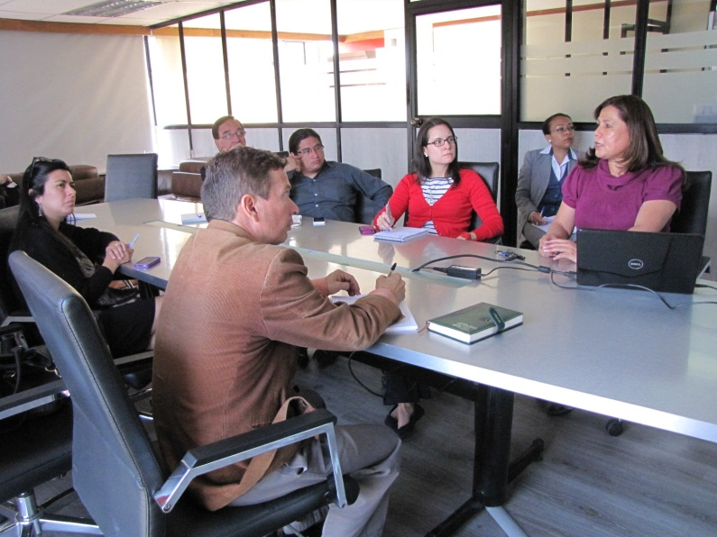
Rendición de Cuentas
87% Dependencias municipales.
Se llevó adelante un proceso orientado a guiar, acompañar y capacitar, tanto a las autoridades de elección popular como a los representes legales de las dependencias y empresas públicas municipales.
100% Concejales municipales.

Slide 12
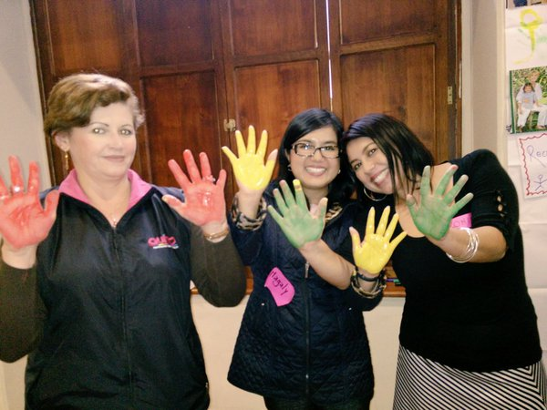
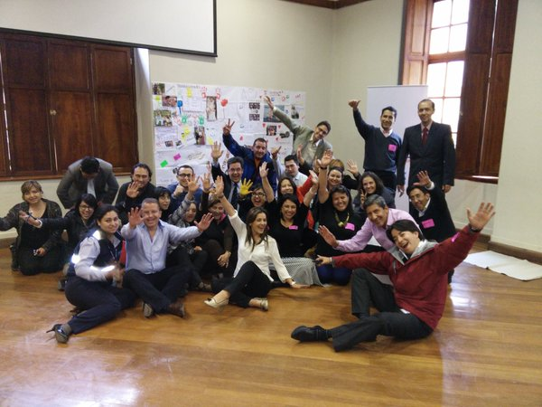
Código de Ética
Desarrollo del programa e-learnig para la socialización y sensibilización del Código de Ética en todas las entidades municipales del D.M.Q.

Slide 13
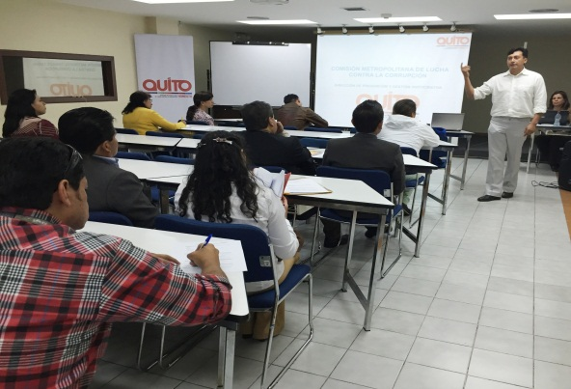
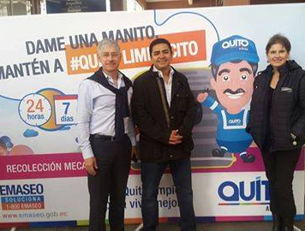
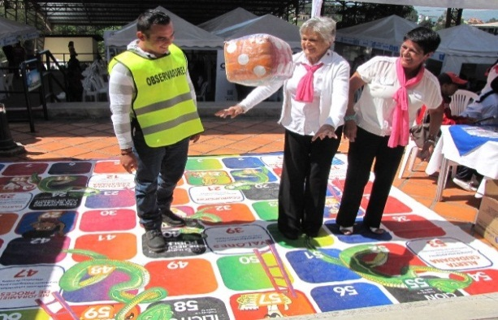
Gestión Participativa
Veedores del sorteo de cupos para el ingreso estudiantil a las instituciones educativas municipales y de eventos de socialización ejecutados en el marco del proyecto Mercados Limpios.
Se realizó la primera reunión de socialización de la Escuela de Formación Ciudadana.
Participación como observadores en 21 asambleas ciudadanas sobre presupuestos participativos.
Participación en brigadas de Oficinas Móviles, informando sobre mecanismos de prevención de la corrupción y el procedimiento para denunciar posibles actos de corrupción.

Slide 14
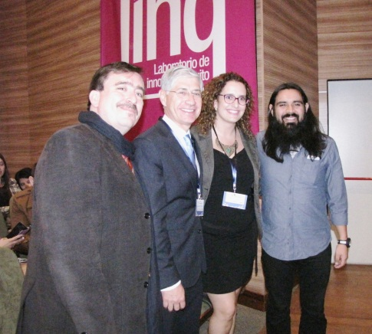
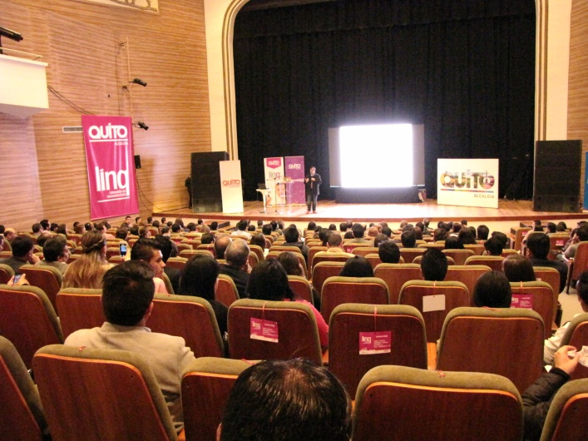
Evento Internacional de Transparencia
"II FORO DE GOBIERNO ABIERTO "
Se dictaron 4 conferencias con los siguientes temas:
Participación Ciudadana y Acceso a la Información Pública en los Planes del Gobierno Abierto
Ciudades Juveniles y Red 30-30
Open data e innovación con públicos
El gobierno electrónico y su incidencia en los procesos de contratación pública
Asistieron más de 400 representantes de diferentes sectores.

Slide 15
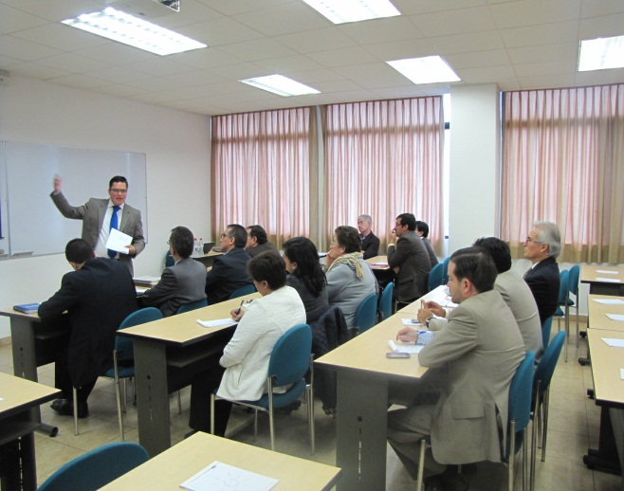
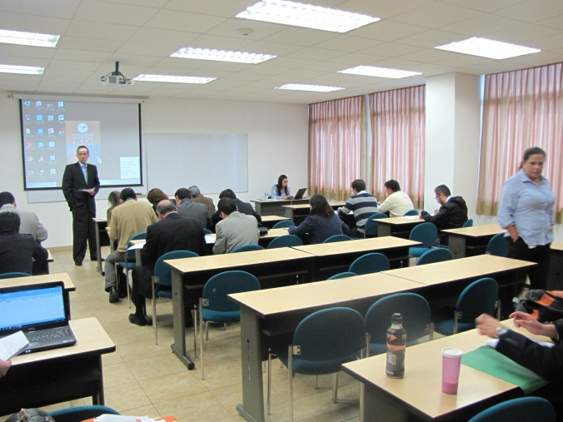
Dirección de Contratación Pública
Abril del 2015
Misión
Prevenir posibles actos de corrupción en procesos de contratación pública a través del monitoreo integral en las dependencias y entidades municipales, asesorando y recomendando así, la aplicación de mejores prácticas de transparencia.

Slide 16
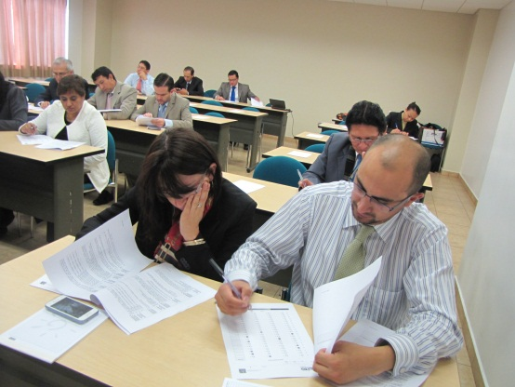
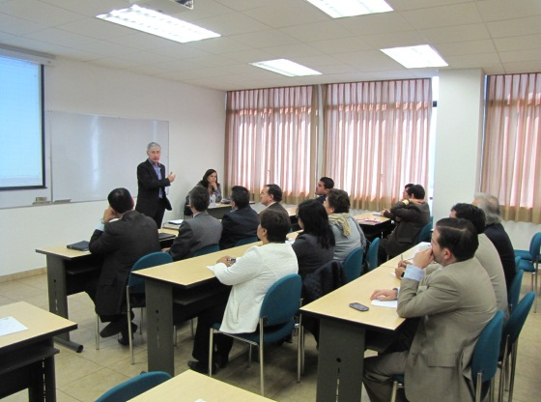
Resultados
103
19
40
Entidades Municipales monitoreadas de 67 entidades contratantes
Participantes en jornadas de capacitación sobre contratación pública
232
Informes Técnicos de procesos de contratación del MDMQ.
Informes de monitoreo de procesos de contratación pública en el MDMQ.

Slide 17

Dirección de Investigación
Misión
Investigar de oficio o por denuncia casos de presunta corrupción en las dependencias y entidades municipales, para desvirtuar o corroborar los hechos denunciados y proceder de acuerdo con la normativa legal vigente.

Slide 18
RESULTADOS
Trabajos de Investigación
Ejecutado
86
Planificado
70
Cumplimiento
122,86%

Slide 19
86
Trabajos de investigación
58
Informes preliminares elaborados
28 Criterios
Técnicos
Se emitieron 58 informes preliminares de investigación, de estos informes, 18 corresponden a expedientes ingresados en el año 2015, 26 respecto de expedientes que ingresaron en el año 2014, 8 que responden a expedientes ingresados en el año 2013 y 6 informes sobre expedientes que ingresaron en el año 2012.

Slide 21

Dirección de Asesoría Jurídica
Misión
Asesorar y preparar instrumentos de carácter jurídico necesarios para la gestión, patrocinio judicial y representación de la Comisión garantizando su actuación acorde a derecho.

Slide 22
Resultados
Una vez que la Dirección de Investigación concluye los informes preliminares de las denuncias de presunta corrupción los remite a la Dirección de Asesoría Jurídica para revisión y emisión definitiva del informe final.
59
Informes jurídicos finales que determinan conclusiones y recomendaciones de los procesos investigados

Slide 23

Unidad de Comunicación Social
Misión
Gestionar la comunicación interna y externa de la Comisión, para fortalecer la identidad e imagen corporativa frente a la sociedad, de acuerdo con la normativa legal vigente.

Slide 24
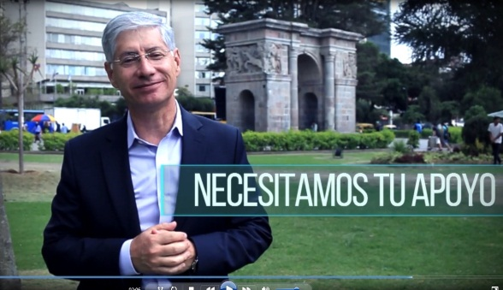
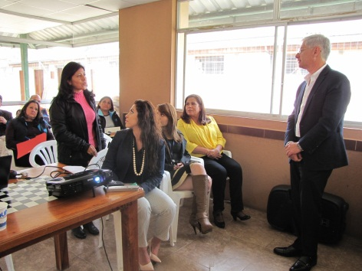
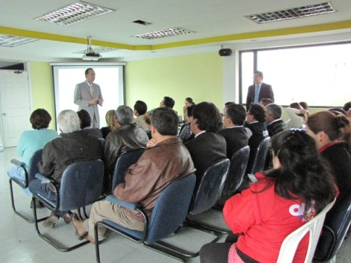
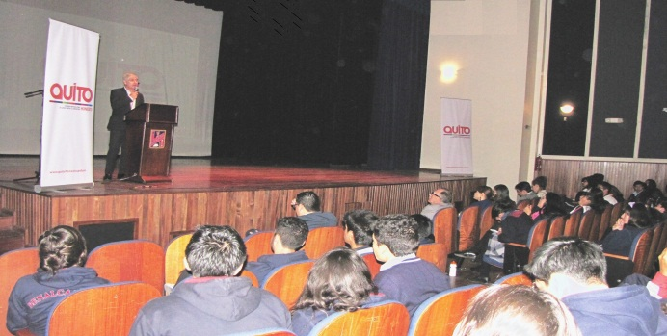
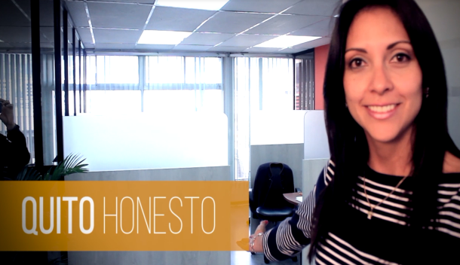
Resultados
Apoyo a la campaña
Compromiso Quiteño
Visita a dependencias municipales con el fin de dar a conocer las acciones que se ejecutan para prevenir la corrupción
Video explicativo de Quito Honesto

Slide 25
Resultados de la gestión Quito Honesto ejercicio 2015 en cifras
# | OBJETIVOS Y METAS | META | TOTAL | CUMPLIMIENTO
1 | Incrementar el número de Informes finales de denuncias de presuntos actos de corrupción hasta llegar a un número de 70 anuales. | 70 | 59 | 84,22%
2 | Incrementar el número de mecanismos efectivos para el fortalecimiento de la transparencia, el control social y valores éticos hasta llegar a un número de 30 anuales. | 30 | 34 | 113,33%
3 | Gestionar al menos el 80% de los recursos asignados. | 80 | 73,07 | 91,34%
4 | Implementar el 90% de las acciones para prevenir actos de corrupción. | 90 | 73 | 81,11%
5 | Socializar a Quito Honesto en el 20% de las Dependencias Municipales. | 20 | 23,26 | 116,30%
 | TOTAL CUMPLIMIENTO | 97,27%

Slide 26
Ejecución Presupuestaria Anual
Total: 1.387.699,52
El aporte de “Quito Honesto” para la aplicación de la Resolución A 012, de 03 de junio de 2015, “normas de austeridad, restricción del gasto y lineamientos de ejecución presupuestaria”, fue del 15.26%.

Slide 27
Ejecución Presupuestaria Mensual

Slide 29
Informe Rendición de Cuentas 2015

